Slide 1
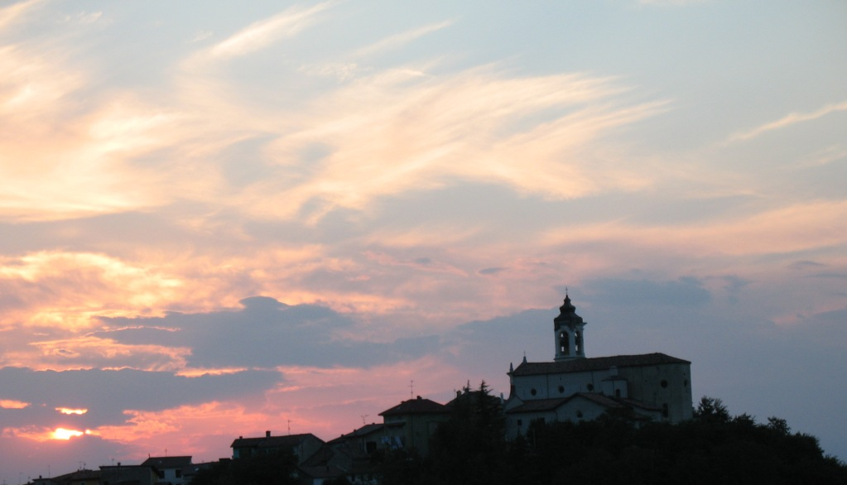
PANORAMAS. Les Meilleurs points de vue du Monde
5. avgust 1872

Slide 2
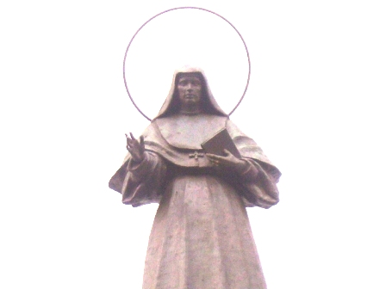
Datum
milosti
Besedilo: s. Piera Cavaglià

Slide 3
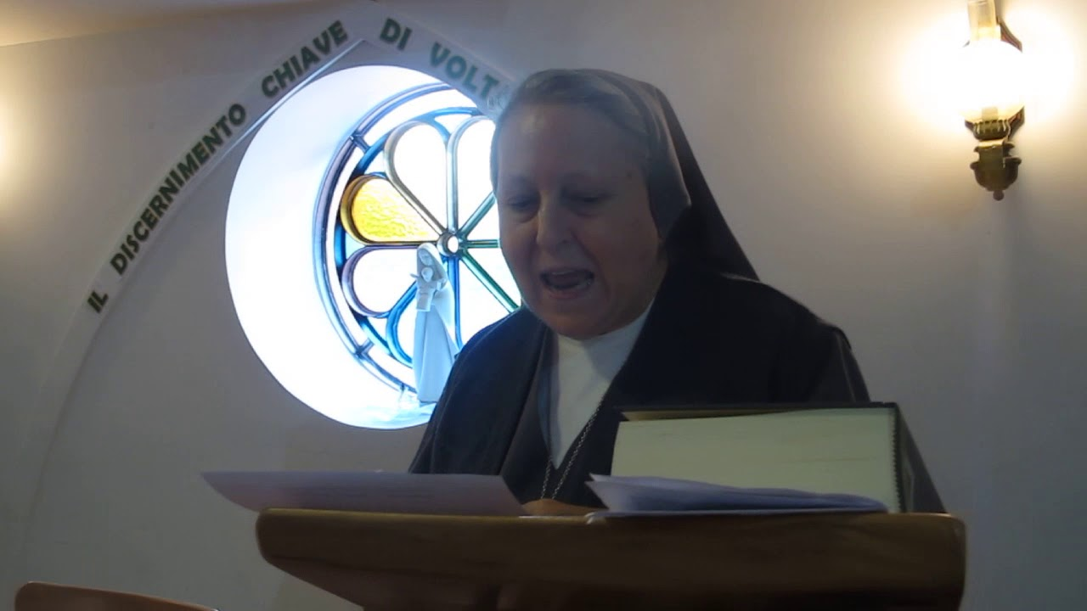
5. avgust 1872 je datum milosti in je dogodek močnega občestva za vse hčere Marije Pomočnice po vsem svetu. V pripravi na 5. avgust 2022, 150 let od dneva spomina in prihodnosti, hvaležnosti in zvestobe, nam sestra Piera Cavaglià, nekdanja vrhovna tajnica družbe hčera Marije Pomočnice, poda svoje razmišljanje ob tej obletnici.

Slide 4
Spominjanje – odpreti srce za upanje
V zapisniku ob ustanovitvi družbe je stavek, ki nas ne preneha vabiti k razmišljanju: “Obstaja kopica okoliščin, ki kažejo na posebno Gospodovo naklonjenost za to redovno družbo.”

Slide 5
Ta spomin postane "zvezda upanja" tudi za vsako izmed nas, ki ima svojo osebno zgodbo odrešenja in ta mora biti njen resnični zaklad, ki jo spominja na velike stvari, ki jih je storil On v našem življenju; to bo vir zaupanja: Njegovo usmiljenje je večno.

Slide 6
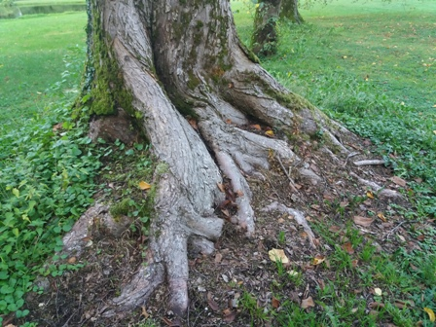
Moč korenin
Ne naveličajmo se vračati k izviru, gasiti žejo pri svežem in obnovitvenem izviru karizme; ta izvir je Mornese, kjer je zakoreninjena naša prihodnost.
Če nismo dobro ukoreninjene v tej zemlji, ne moremo roditi sadov.

Slide 7
O tem je pisala Mati Mazzarello sestri Angeli Vallese, glede sestre Vittorie Cantù:
“S sestro Vittorio morate imeti potrpljenje ter ji po malem posredovati duha naše Kongregacije. Ni si ga mogla pridobiti, saj je bila premalo časa v Morneseju. Zdi se mi, da bo dobro uspela, če boste znali z njo prav postopati” (Pismo 25,3).

Slide 8
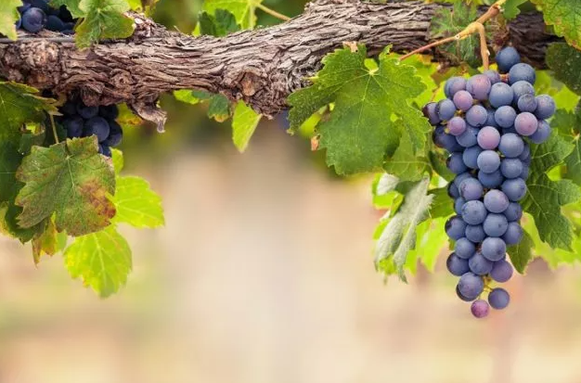
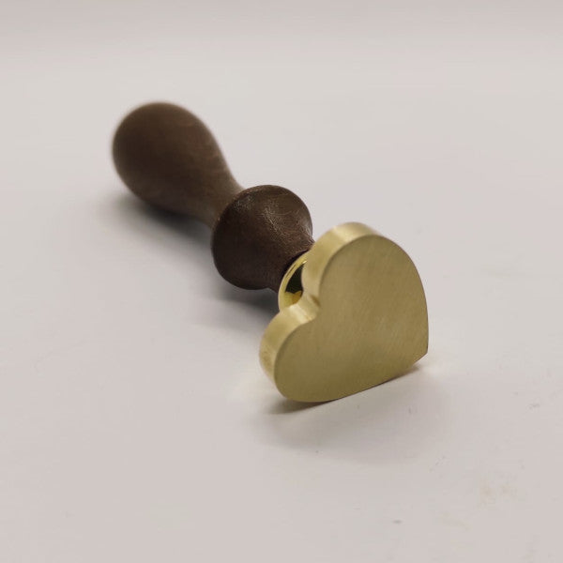
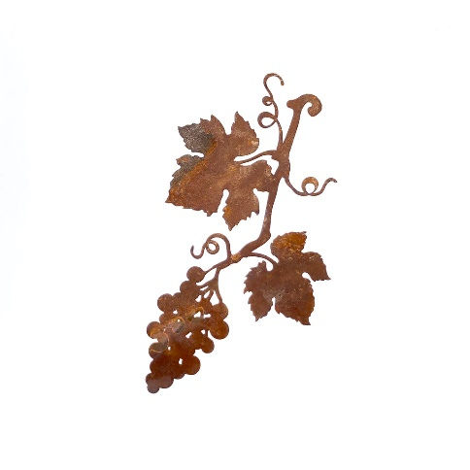
Smisel našega življenja in njegove rodovitnosti je v tem, da "ostanemo povezani s trto", da bi obrodili sad.
Sadovi, ki naj bi jih Družba obrodila, imajo pečat “morneškega duha”.

Slide 9
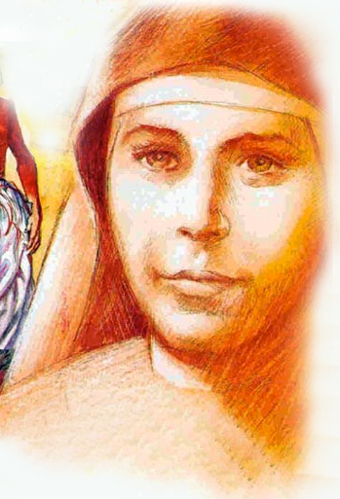
Ne glede na to, kateremu narodu pripadamo, koliko smo stari, kakšna služba nam je zaupana, vemo, da se moramo nenehno "vračati v Mornese", se zrcaliti v pristni svetosti matere Mazzarello in številnih sester. Bolj ko zvesto živimo konstitucije, bolj živimo in pričujemo o “morneškem duhu”.

Slide 10
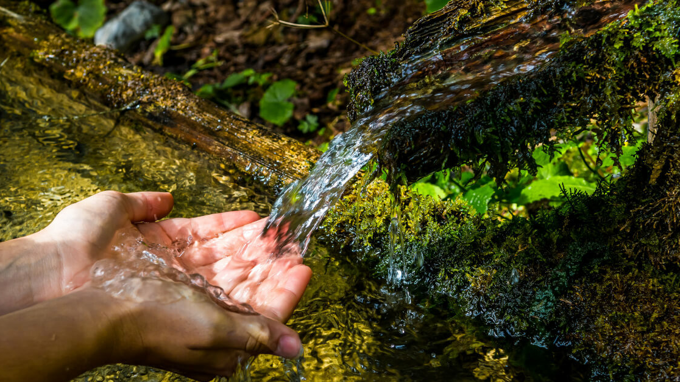
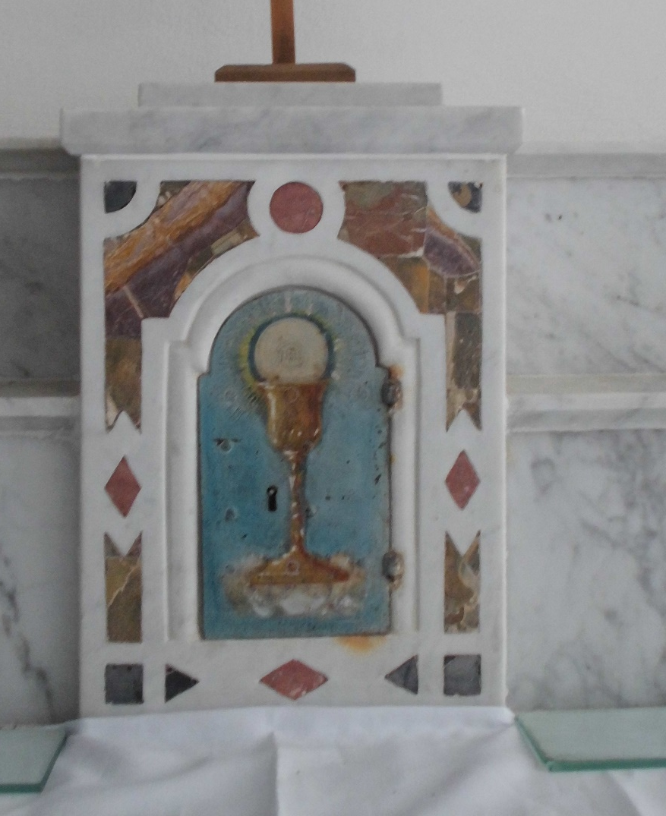
Duhovno ozračje v katerm je bila ustanovIjena Družba
Na podlagi zgodovinskih in karizmatičnih virov podoživljamo dogodek ustanovitve Družbe v Morneseju 5. avgusta 1872, da bi dojele "vzdušje" in ponovno pogledale na dogodek v luči življenja Družbe danes.

Slide 11
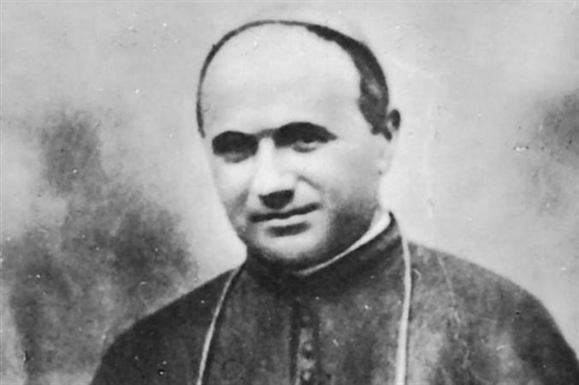
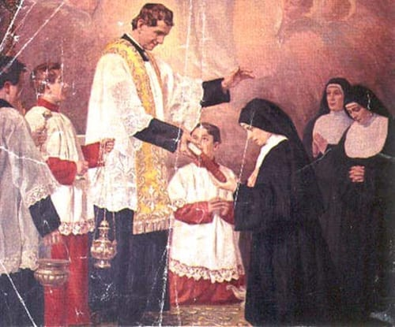
Za zapis zgoraj navedenega je bil sestavljen pričujoči zapisnik, katerega kopija bo po nalogu monsinjorja škofa shranjena v župnijskem arhivu v Morneseju, druga kopija pa v škofijski kuriji v Acquiju+.
Giuseppe Maria, škof
duhovnik Domenico Pestarino, ravnatelj Družbe
Olivieri Raimondo, kanonik in prelat stolnice v Acqui Marco Mallarini Prior in dekan iz Canelli
Carlo Valle prošt in župnik v Morneseju
Pestarino duhovnik Giuseppe, priča
Ferraris duhovnik Tommaso, priča
duhovnik Francesco Berta, škofijski tajnik
Vzdušje v Cerkvi
Škofova navzočnost pri ustanovitvi Družbe FMA, ki jo potrjuje njegov podpis na Zapisniku o ustanovitvi, zapečati cerkveno obzorje, v katerem je bila Družba ustanovljena.

Slide 12
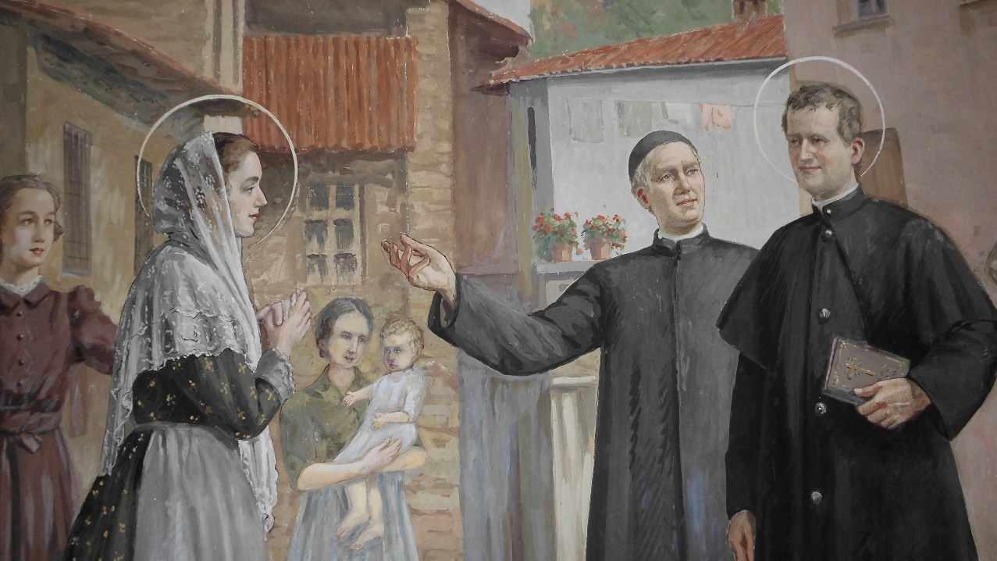
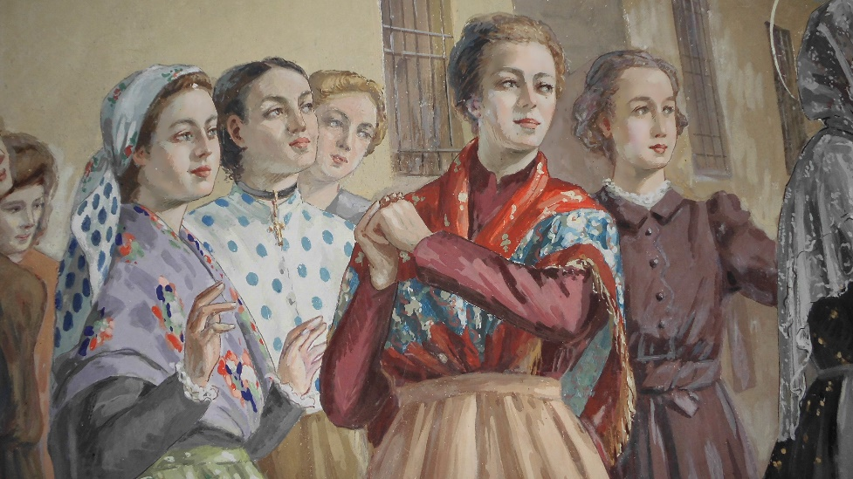
„Njiva“, na kateri se je ukoreninila majhna skupina hčera Brezmadežne, je bila župnija, škofija: začelo se je 9. decembra 1855 (eno leto po razglasitvi dogme o brezmadežnem spočetju Device Marije) v župniji, 31. maja 1857 pa jo je škof uradno potrdil.

Slide 13
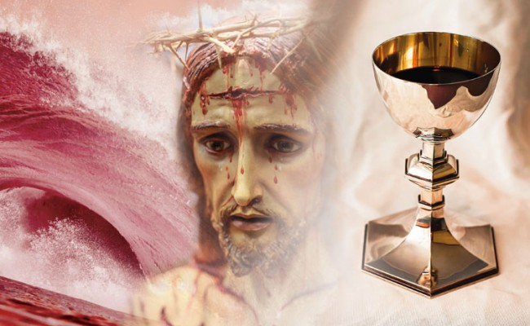
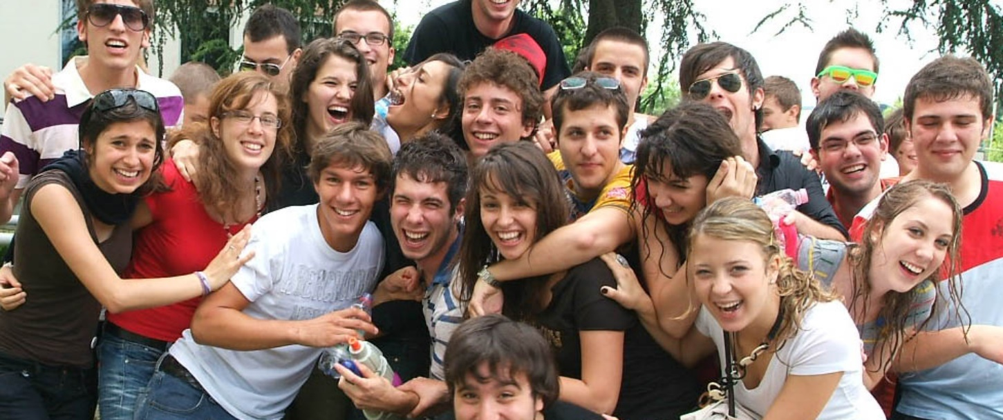
Prve hčere Marije Pomočnice so bile vključene, vpletene v don Boskove velike "sanje": "Poskrbeti moram, da Jezusova kri ne bo zaman prelita ne za fante in ne za dekleta. (MB VII 218).

Slide 14
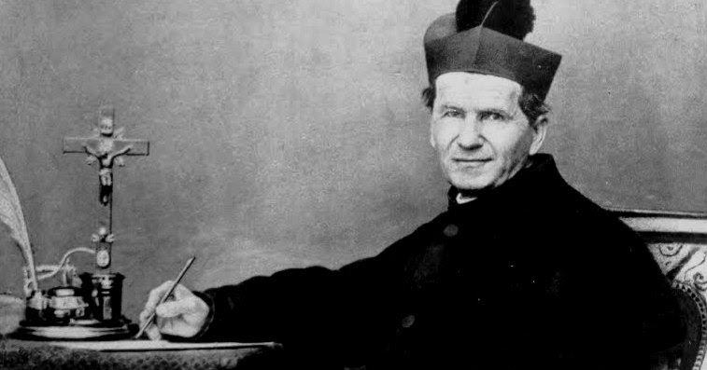
Don Bosko je leta 1880 lastnoročno potrdil izvolitev matere Mazzarello in zapisal:
"Boga prosim, naj v vse [FMA] vcepi duha ljubezni in gorečnosti, da bo ta naša skromna kongregacija številčno rasla, se širila še v druge in nato še v bolj oddaljene dežele sveta..."(Orme di vita tracce di futuro D 118).

Slide 15
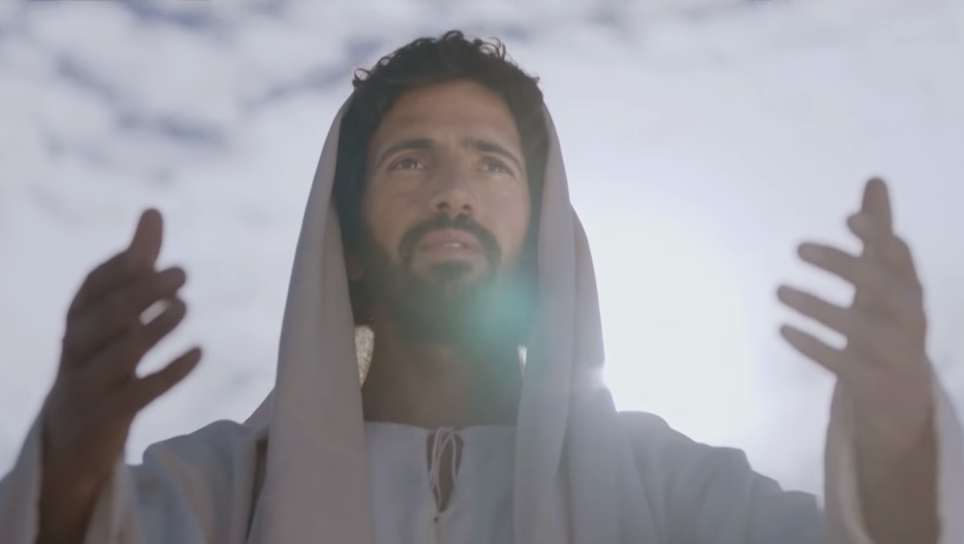
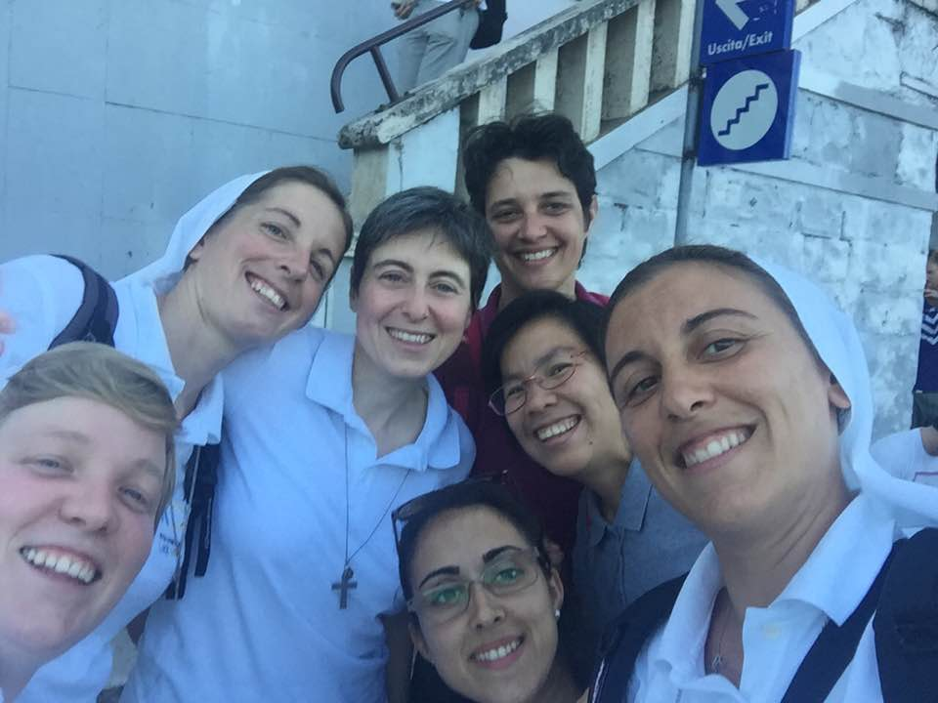
Bogu posvečeni bodo misijonarji zlasti, če bodo nenehno poglabljali zavest, da jih je Bog poklical in izbral, da bi bili vidna znamenja Kristusa v svetu. (prim. VC 25).

Slide 16
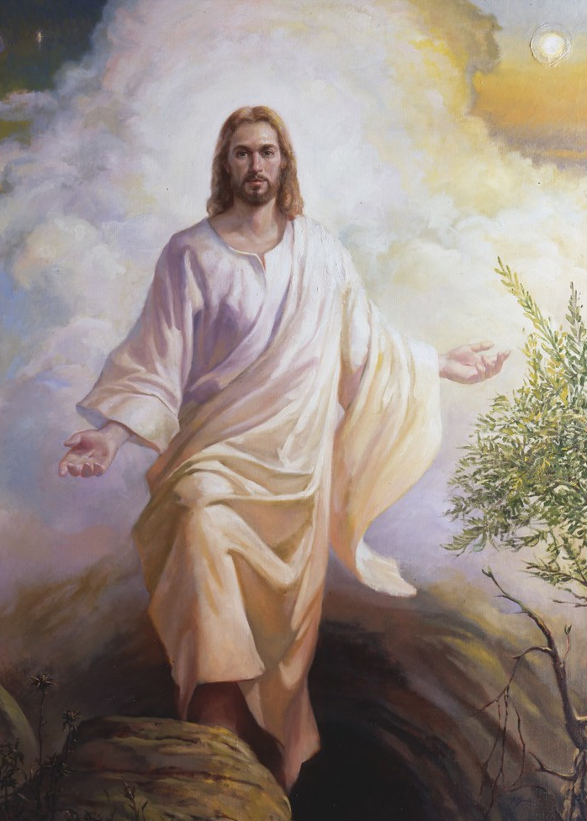
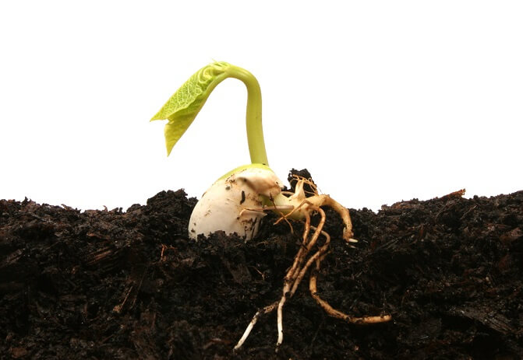
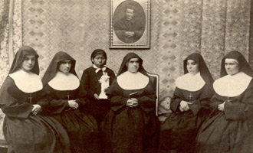
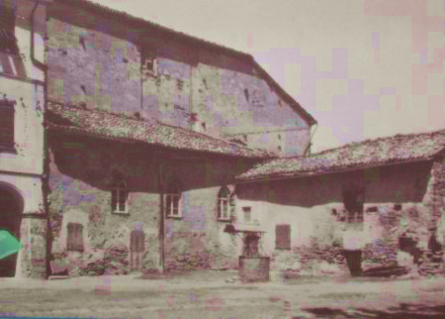
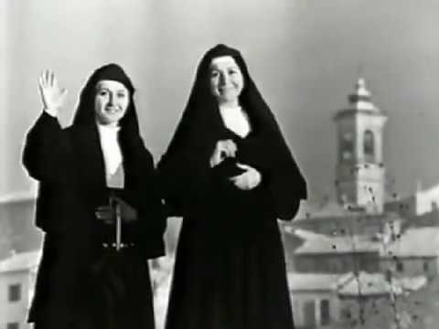
Ozračje Velike noči
Družba FMA je zakoreninjena v Jezusovi velikonočni skrivnosti, v njegovem trpljejnju, smrti in vstajenju.
Rodi se in je rodovitna v znamenju trpljenja. Prve FMA so uboge, jim nasprotujejo, jih ožigosajo; podvržene so nerazumevanju ter kmalu boleznim, izstopom, prezgodnjim smrtim.

Slide 17
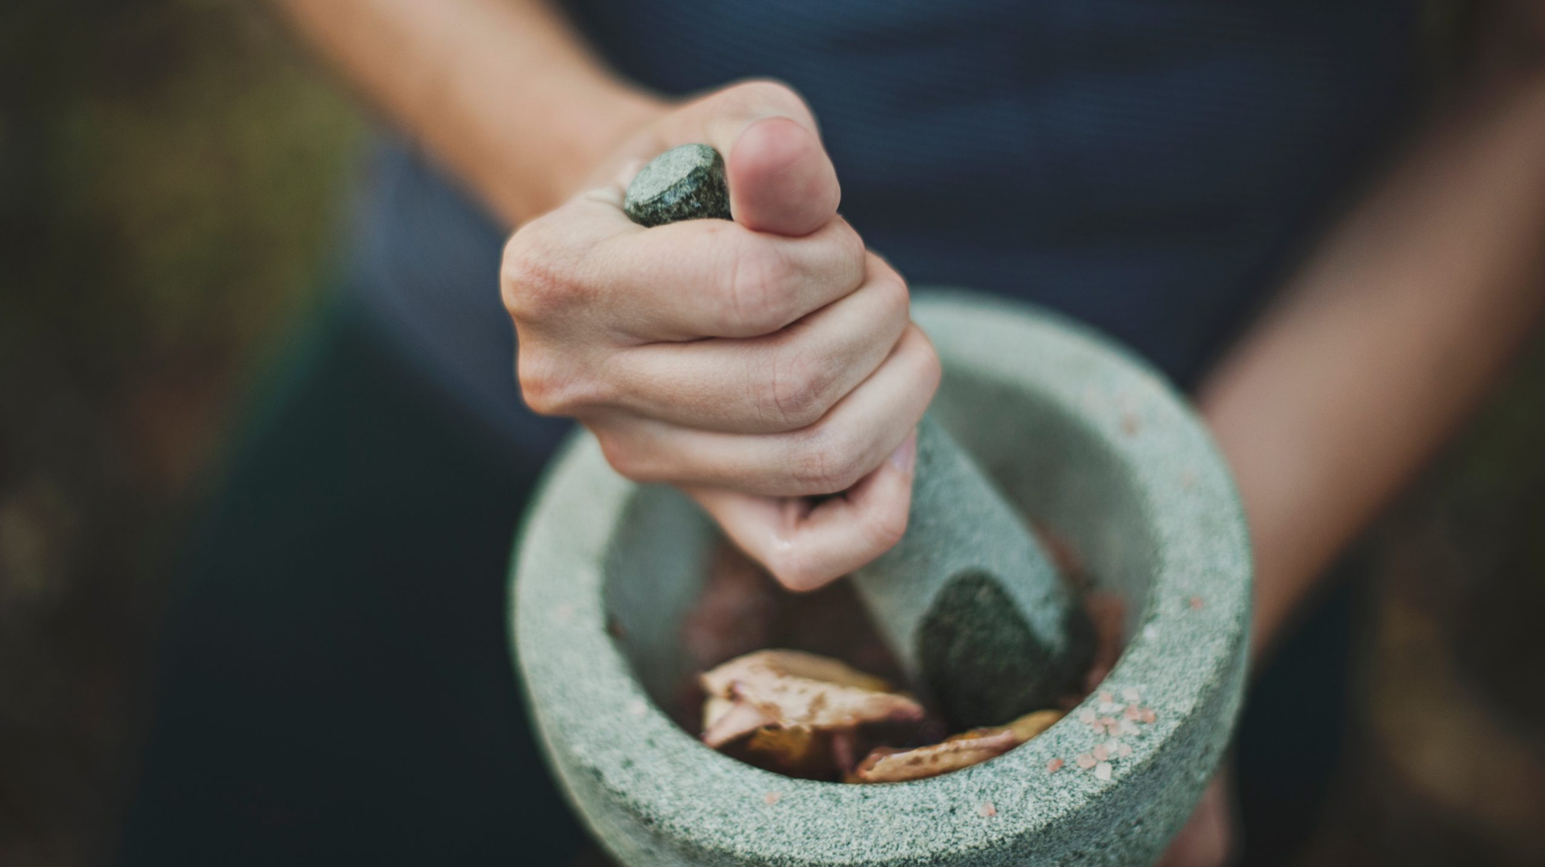
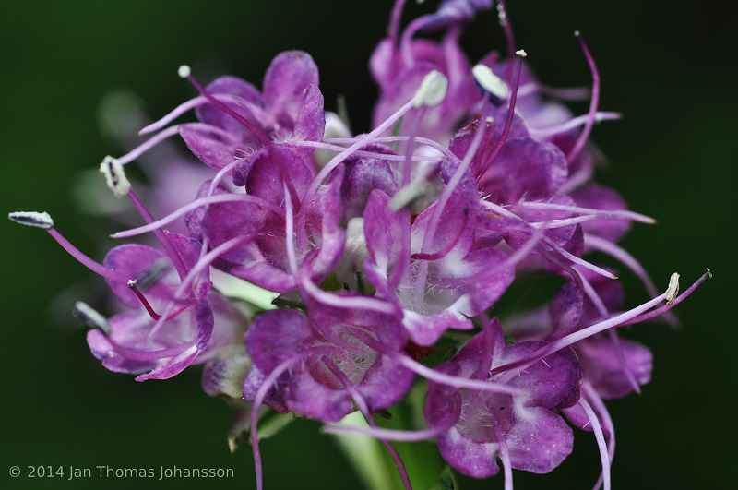
Don Bosko jih je na dan ustanovitve ganjen opazoval in jim je s prispodobo narde pomagal vstopiti v logiko velikonočne skrivnosti:
„Med zelo majhnimi rastlinami je ena, ki je zelo dišeča: narda, pogosto omenjena v Svetem pismu. (...) Toda ali veste, kaj je potrebno, da narda lepo diši? Dobro jo je treba zdrobiti.

Slide 18
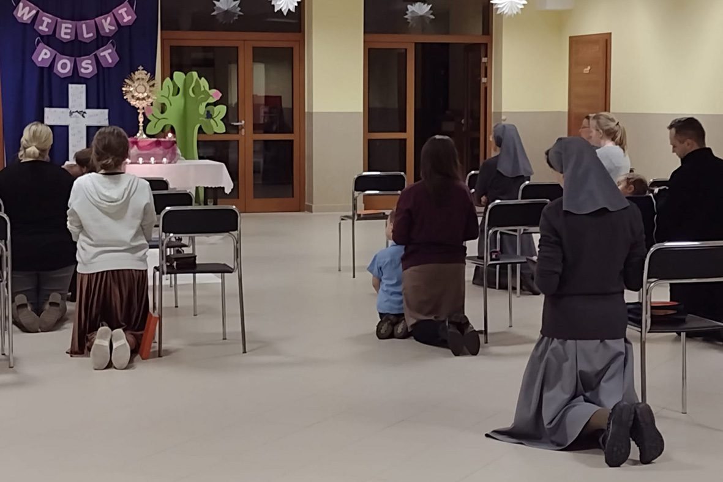
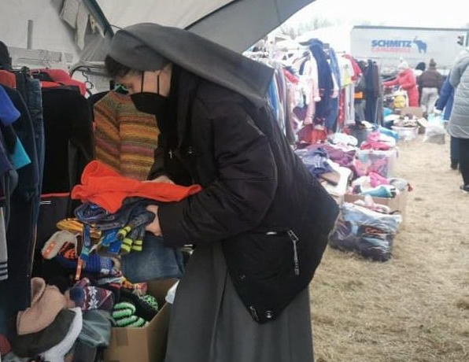
Zato ne obžalujte, če boste morale trpeti. Kdor trpi za Jezusa Kristusa, bo z njim tudi večno kraljeval. (...) Da, lahko vam zagotovim, da bo imela Družba bogato prihodnost, če boste ostale preproste, uboge in ponižne.“ (Cronistoria I 305).

Slide 19
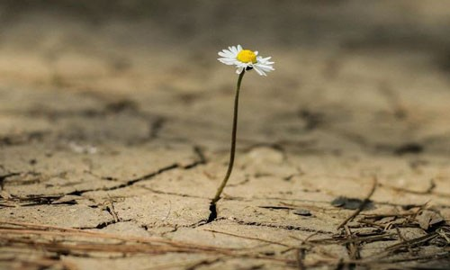
Beseda "pogum", ki jo mati Mazzarello pogosto ponavlja, je izrečena ob izkušnji, ki resnično potrebuje tolažbo in pogum.

Slide 20
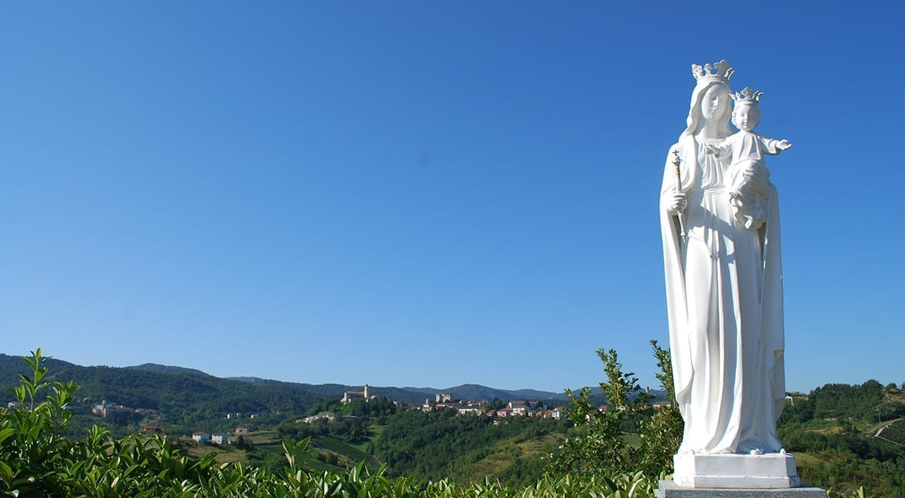
Marijansko ozračje
Zakaj je don Bosko za začetek ženske redovne družbe izbral pot Morneseja? Poleg preprostosti teh mladih žensk, velikodušne in požrtvovalne predanosti dekletom v vasi, življenja v skupnosti, goreče ljubezni do Jezusa, je tu še močna ljubezen do Marije. Kjer je Marija, je prihodnost, in don Bosko je računal na prihodnost.

Slide 21
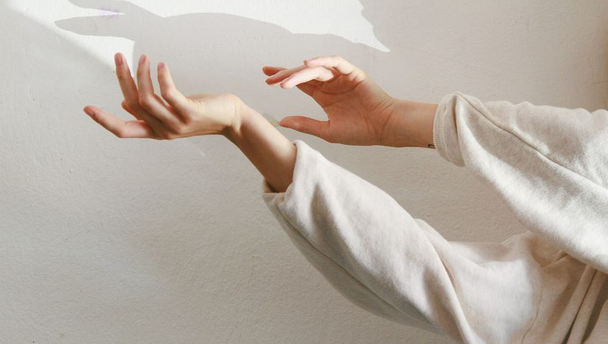
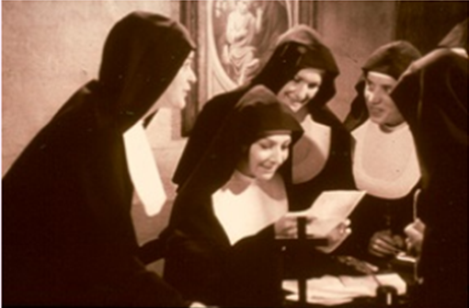
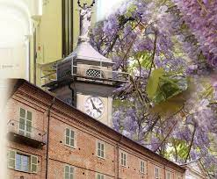
Prva hiša se imenuje "Marijina hiša", kot jo je rada opredelila mati Mazzarello. Tako v Morneseju kot v Nizzi Monferrato Marija ni gostja, ampak gostiteljica. Velja za ravnateljico, vodnico, mater.

Slide 22
Zaupani so ji ključi dóma in src ljudi. Človek doživlja njeno zaščito in pomoč.

Slide 23
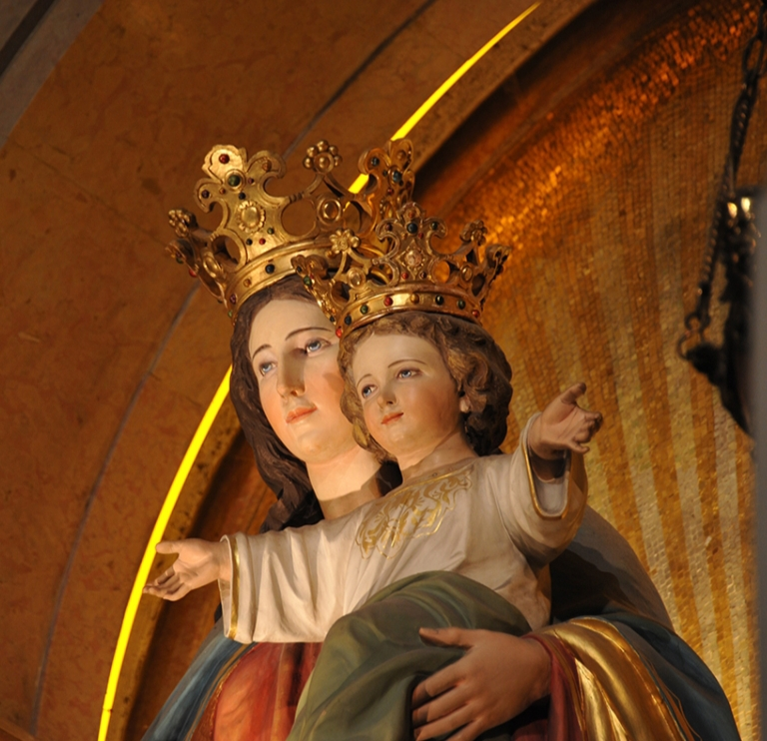
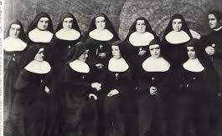
Ime nove redovne družbe je
simbol identitete:
hčere Marije Pomočnice,
živ spomenik hvaležnosti.

Slide 24
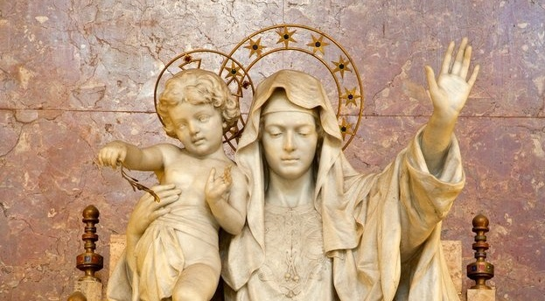
Marijino vzgojno poslanstvo je neposredno povezano z njenim duhovnim materinstvom do vsega človeštva. Marija je kot Mati poklicana, da v nas poraja Sinovo podobo, kar je najgloblja identiteta, ki nam jo je Oče v Kristusu po Svetem Duhu posredoval.

Slide 25
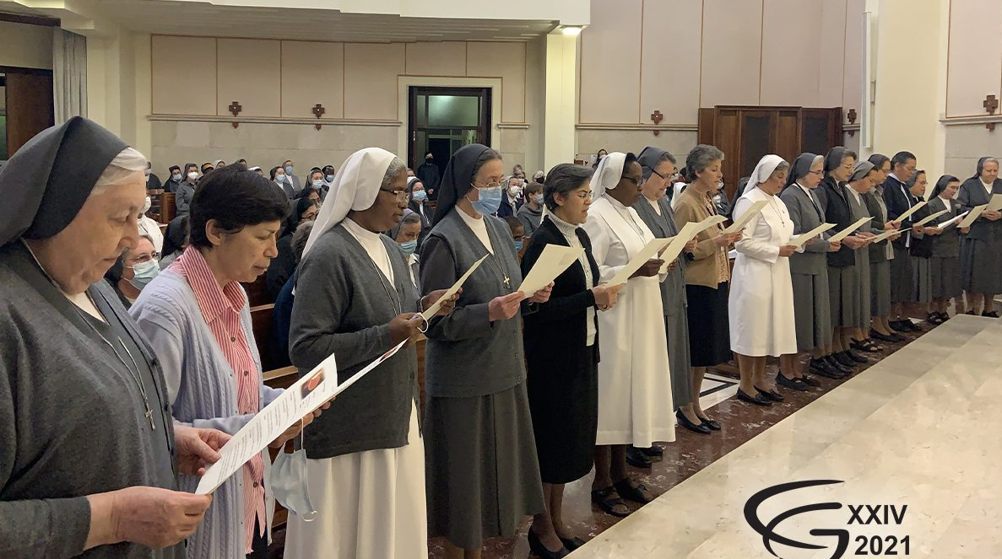
5. avgusta se vse hčere Marije Pomočnice (FMA) čutijo globoko združene z vrhovno Materjo, sestrami vrhovnega sveta, FMA petih celin, kot družina, ki je vsa Marijina, ki v Cerkvi nadaljuje ljubezen don Boska in Marije Dominike Mazzarello do mladih, malih in ubogih.

Slide 26
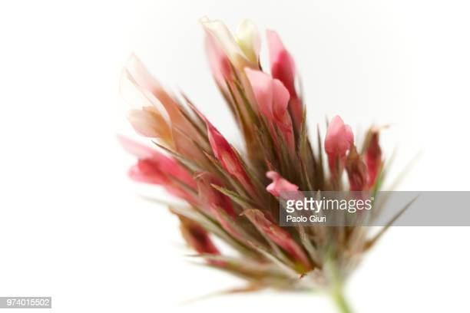
Suor Alba Vernazza fma

